Slide 1
Utilisation de l’intégration continue avec Gitlab par la DREES en appui à la cellule de crise Covid
Gladys Baudet
Viktor Jarry

Slide 2



Contexte
Le besoin : Accompagner la cellule de crise et le cabinet ministériel dans le pilotage de l’évolution des indicateurs épidémiologiques.
Acteurs : Développement conjoint DREES avec la Direction Général de la Santé (DGS) et Santé Publique France (SPF)
Objectif : Générer automatiquement tous les jours des slides et tableaux de suivi de l’épidémie associant plusieurs sources de données.
Infrastructure : Machines virtuelles et instance Gitlab.
Choix technologiques :

Slide 3
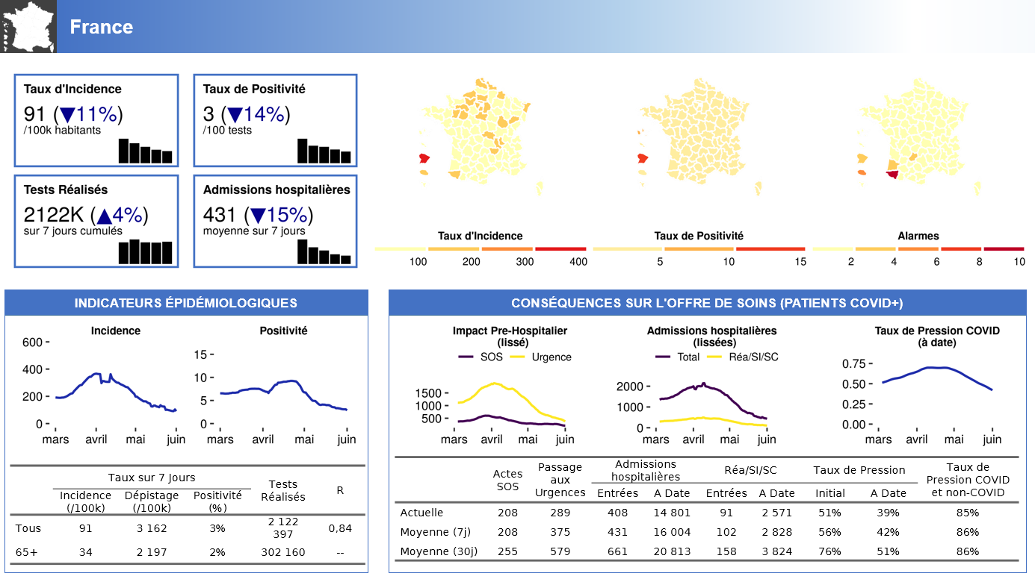

Un besoin de suivi épidémiologique quotidien
Agrégation quotidienne de plusieurs fichiers fournis par Santé Publique France afin de générer des slides et tableaux de suivi.
Fichiers comprenant sur des mailles géographiques différentes l’évolution des taux d’incidence, taux d’occupation et autres indicateurs. (Source: Santé Publique France)
Illustration d’une slide de suivi au niveau national.
Code R de visualisation développé par la DGS

Slide 4
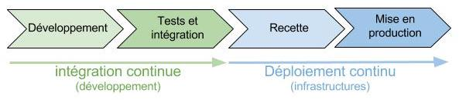
Qu’est-ce que l’intégration continue ?
Dans Gitlab on parle de CI (Continuous Integration) et de CD (Continuous Deployment)
Intégration Continue (CI) : Un processus de vérification du code à l’aide de contrôles automatiques après chaque modification de code ou de données
Déploiement Continu (CD) : Un processus de déploiement automatique d’applications.

Slide 5




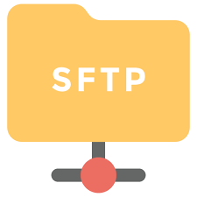


Pipeline de traitements
Machine virtuelle effectuant les traitements
Tâche programmée
Modification du projet (Git push)
Espace collaboratif
Trigger
Code valide
=> Génération des slides
Données non valides
=> Alerte
Producteur de données agrégées
Alimentation quotidienne de données agrégées sur un SFTP

Slide 6
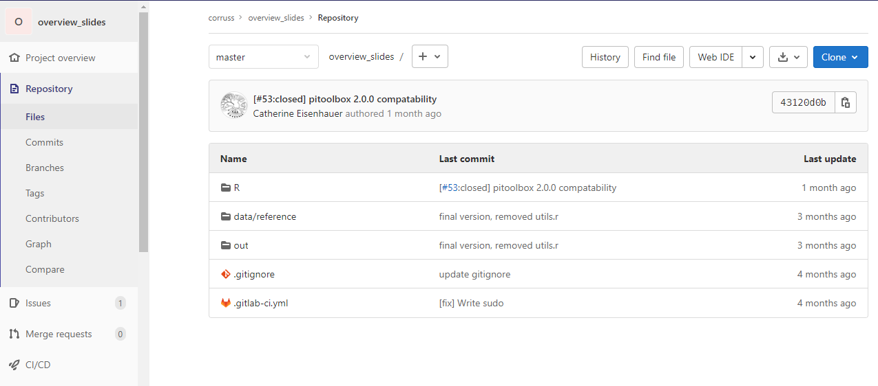
Fichier de configuration de l’intégration continue du projet
Consultation des pipelines de traitement
Programmation de lancement des tâches

Slide 7
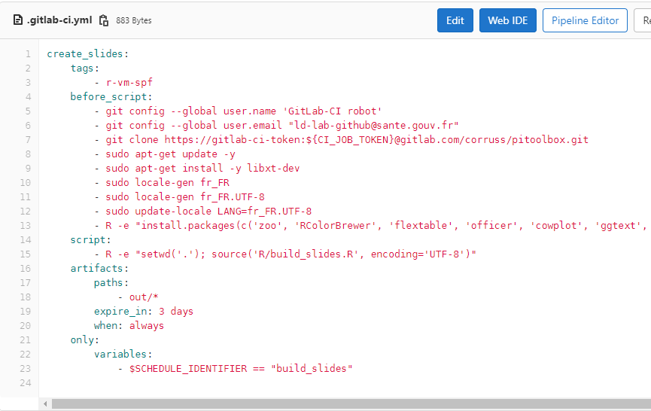
Nom arbitraire
Tag permettant de cibler des runners
Code exécuté par le runner avant la partie « script »
(ex: installation de dépendances, librairies…)
Lancement du script R
Récupération des fichiers générés dans un .zip exportable depuis Gitlab (artifact)
Condition de déclenchement de la pipeline

Slide 8
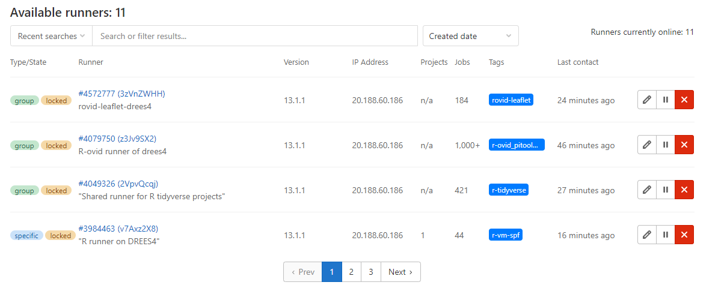
Qu’est-ce qu’un runner ?
Les runners sont des « agents » qui peuvent exécuter des scripts R provenant de GitLab sur une machine.
Lorsque vous enregistrez un runner, vous établissez la communication entre votre instance GitLab et la machine sur laquelle GitLab Runner est installé.
1- Installation de runners Gitlab sur une machine virtuelle
2- Configuration des runners :
Exécution en « local » sur la VM ou dans un conteneur Docker dédié
Spécification d’un tag sur Gitlab pour faire le lien avec le projet
Exemple de runners associés à un projet

Slide 9
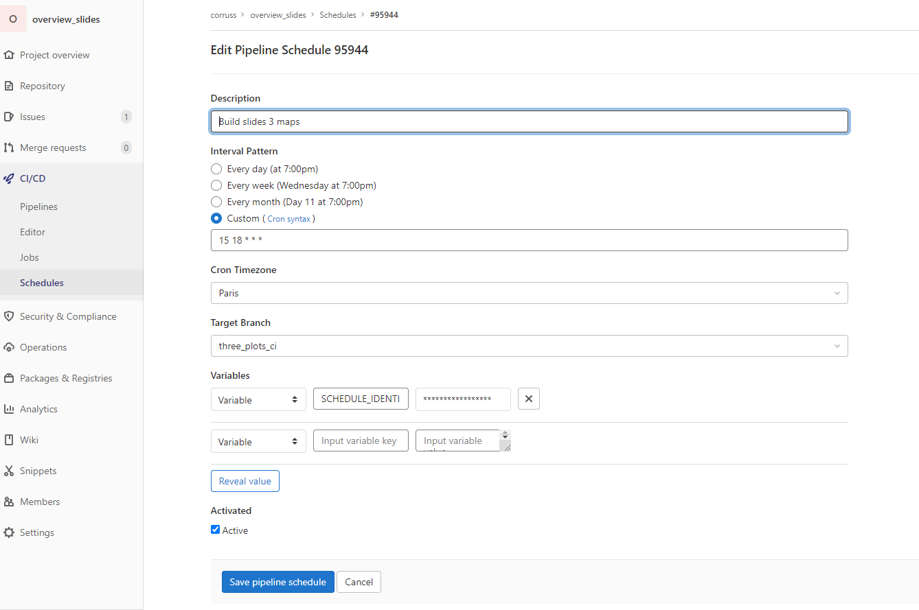
Description de la tâche ordonnancée
Configuration de la fréquence d’exécution du code R
Configuration de la branche Git à utiliser
Ajout de variables d’exécution

Slide 10
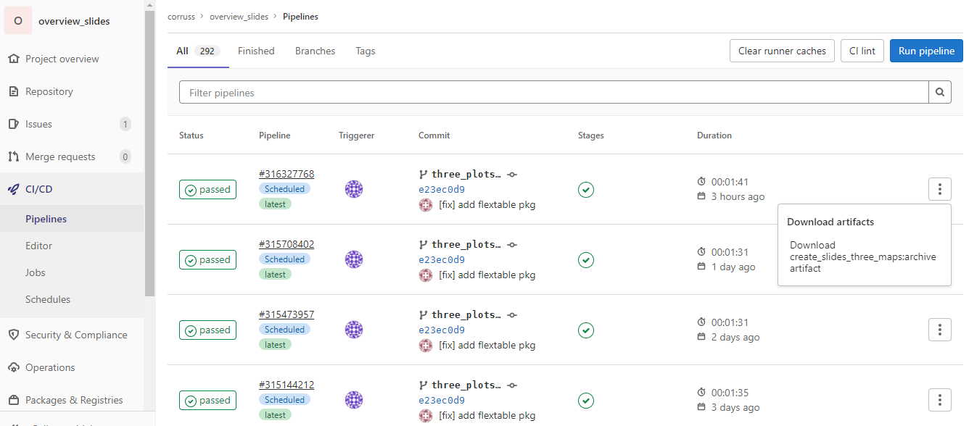
Récupération des résultats dans un .zip (artifacts)

Slide 11
Packages R utilisés (principaux)
Dplyr pour toute la manipulation des données
Flextable : Génération de tableaux
Ggplot2 : Génération de graphiques
OfficeR : Génération des slides

Slide 12
Démonstration

